Slide 1
স্বাগতম

Slide 2
জেঃইলেকট্রিক্যাল ওয়ার্কস-১
অধ্যায়-সপ্তম ( প্রথম পত্র )
শ্রেনি-নবম
সময়-৪৫ মিনিট

Slide 3
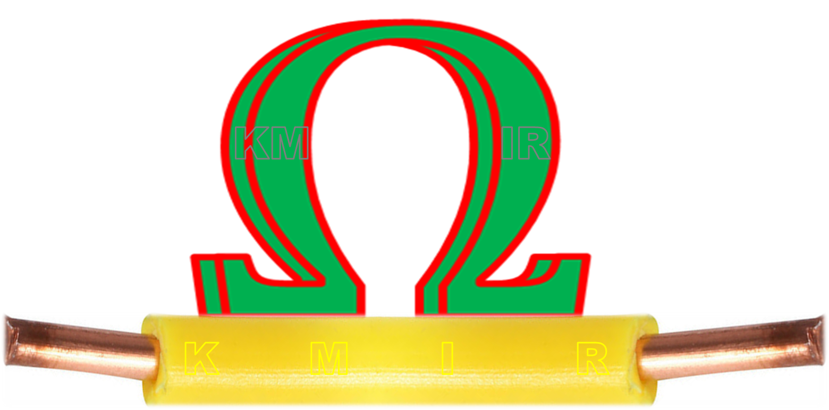
নিচের চিত্রটি কীসের প্রতীক

Slide 4
নিচের ছবিটি লক্ষ্য করি

Slide 5
আজকের পাঠ
ওহমের সূত্র

Slide 6
শিখনফল
এই পাঠ থেকে শিক্ষার্থীরা যা---------------------
১। জর্জ সাইমন ওহম এর পরিচিতি বলতে পারবে
২। ওহমের সূত্র বলতে পারবে
৩। ওহম সূত্রের ব্যাখ্যা বলতে পারবে
৪। ওহম সূত্রের দ্বারা গাণিতিক সমস্যাবলী সমাধান করতে পারবে

Slide 7
অধ্যাপক জর্জ সিমোন ওহম জার্মান পদার্থ বিজ্ঞানী ও গণিতবিদ ছিলেন। জন্ম ১৬ মার্চ, ১৭৮৯খ্রিঃ এরলাঙ্গেল, জার্মান এবং মৃত্যু ৬ জুলাই ১৮৫৪, মিউনিখ, জার্মানি। তিনি ১৮২৬ খ্রিঃ সর্বপ্রথম কারেন্ট, ভোল্টেজ ও রেজিস্ট্যান্সের মধ্যে গাণিতিক সম্পর্ক আবিষ্কার করেন। রোধের আন্তর্জাতিক একক ‘ওহম’ তাঁর নাম অনুসারে এসেছে।

Slide 8
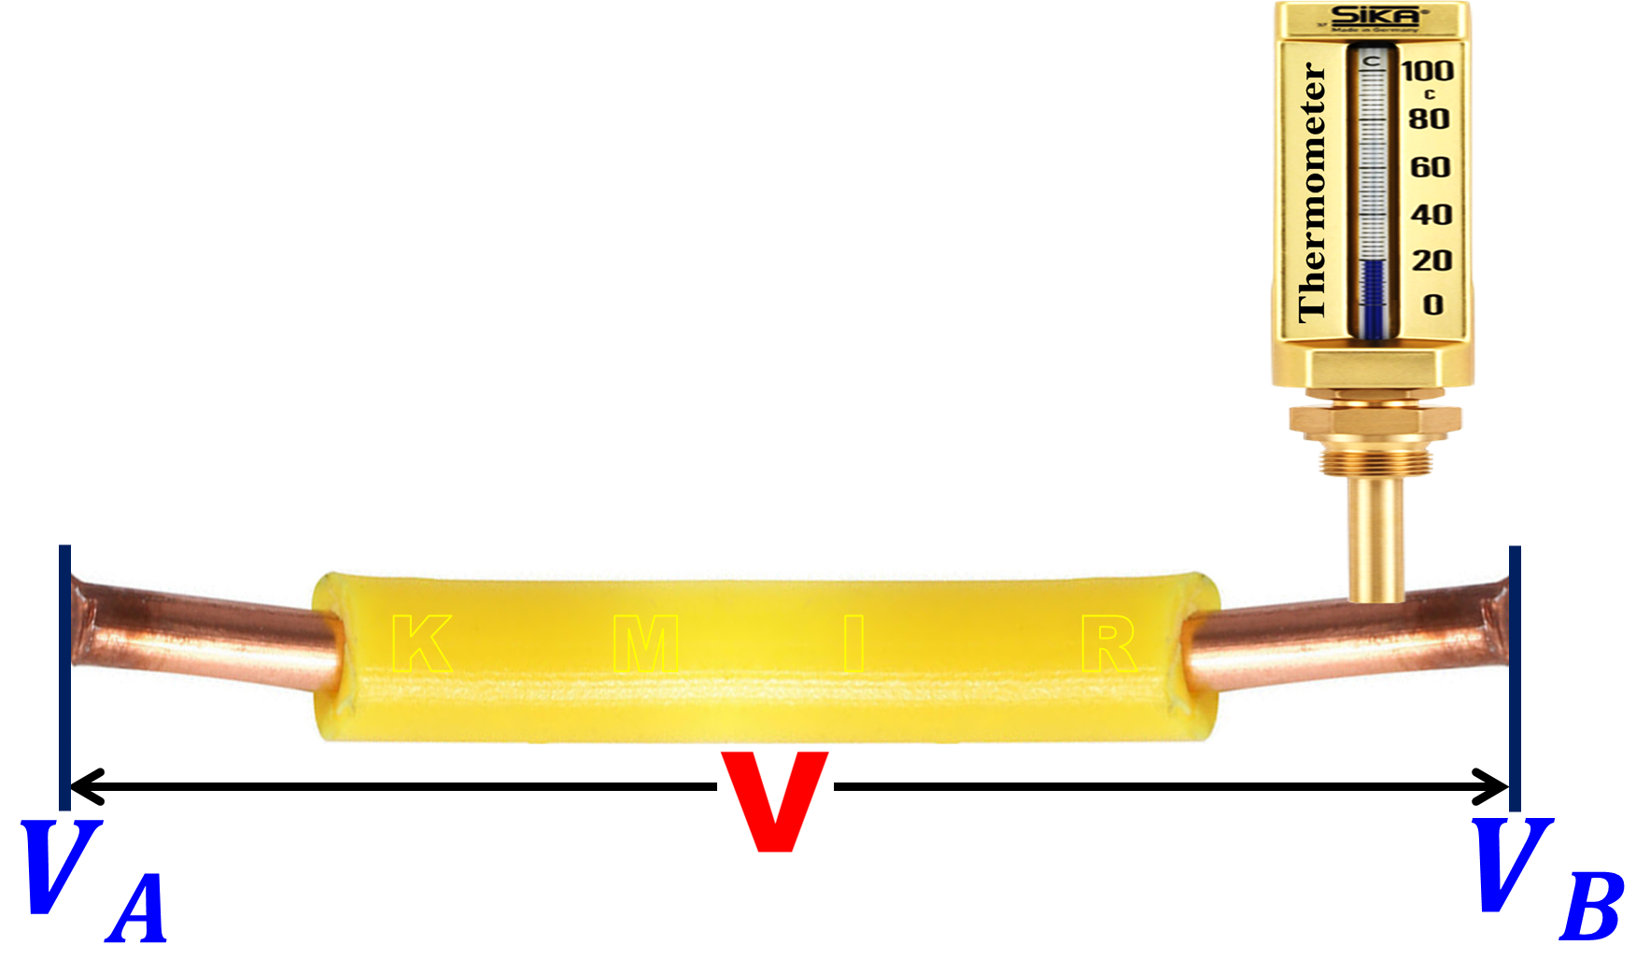
ওহম সূত্রের ব্যাখ্যা
নির্দিষ্ট তাপমাত্রায় কোনো পরিবাহীর মধ্য দিয়ে যে
কারেন্ট প্রবাহিত হয়, তা পরিবাহীর দুই প্রান্তের বিভব
পার্থক্যের সমানুপাতিক।
I

Slide 9
ধরি যাক, AB পরিবাহীর দুই
প্রান্তের বিভব যথাক্রমে $V_{A}$ ও $V_{A}$
যদি ${ V}_{A}$ >$V_{B}$ হয়, তাহলে বিভব
পার্থক্য ($V_{A}$-$V_{B}$) হবে। পরিবাহীর
মধ্য দিয়ে প্রবাহিত কারেন্ট যদি I
হয়, তবে ওহমের সূত্রানুসারে লিখতে পারি,
I $∝\text{(}V_{A}\text{−}V_{B}\text{)}$
বা,RI= ($V_{A}$-$V_{B}$) [ R একটি ধ্রবক]
বা,I = $\frac{\text{(}V_{A}\text{−}V_{B}\text{)}}{R}$ [ $V_{A}$-$V_{B}$ =V ]
$∴$I = $\frac{V}{R }$ [কারেন্ট = $\frac{ভোল্টেজ}{রেজিস্ট্যান্স}$]

Slide 10
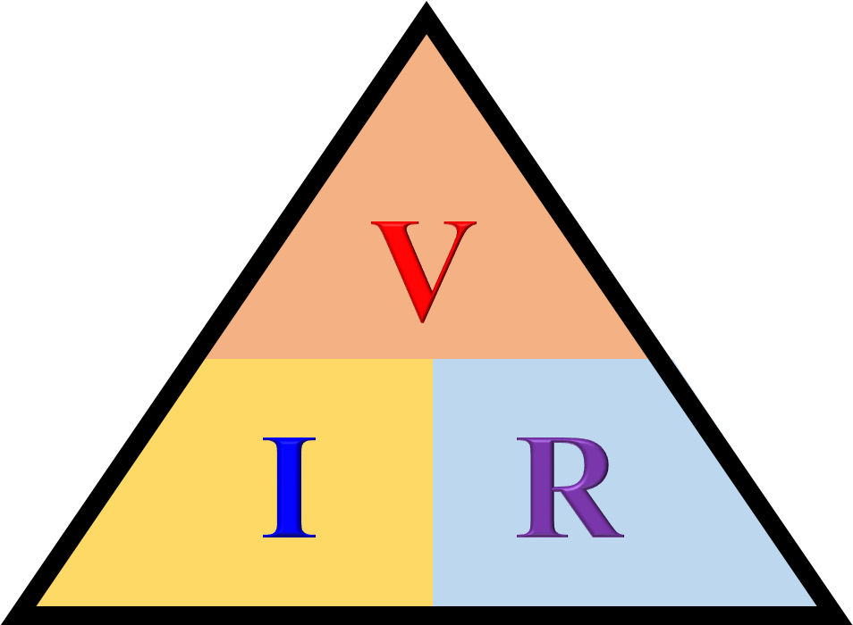
ওহম সূত্র
নির্দিষ্ট তাপমাত্রায় কোনো পরিবাহীর মধ্য দিয়ে যে কারেন্ট প্রবাহিত হয়, তা পরিবাহীর দুই প্রান্তের বিভব (ভোল্টেজ) পার্থক্যের সমানুপাতিক ও রেজিস্ট্যান্সের উল্টানুপাতিক।
ওহমের সূত্রানুসারে আমরা বলতে পারি,
I = $\frac{V}{R}$ ----------- (i)
R = $\frac{V}{I}$ ----------- (ii)
V = IR----------- (iii)

Slide 11
220 $Ω$ রোধবিশিষ্ট একটি বাতি 110V সরবরাহের সাথে যুক্ত হলে বাতিটি কী পরিমাণ কারেন্ট নেবে?
ওহমের সূত্রানুসারে আমরা জানি
I = $\frac{V}{R}$
= $\frac{220}{110}$
= 2 A (Ans:)
প্রশ্নে দেয়া আছে,
রোধ, R= 1200 $Ω$
ভোল্টেজ, V = 110V
কারেন্ট, I= ?

Slide 12
100V একটি বাতি 0.5A কারেন্ট গ্রহণ করে, বাতিটির রেজিস্ট্যান্স কত।
ওহমের সূত্রানুসারে আমরা জানি
R = $\frac{V}{I}$
= $\frac{100}{0.5}$
= 200 $Ω$ (Ans:)
প্রশ্নে দেয়া আছে,
ভোল্টেজ, V = 100V
কারেন্ট, I= 0.5A
রোধ, R=?

Slide 13
একক কাজ
১। কার নাম অনুসারে ওহম সূত্রের নামকরণ করা হয়েছে?
২। কত সালে ওহম আবিষ্কার হয়?
৩। কারেন্ট, ভোল্টেজ এবং রেজিস্ট্যান্সের সম্পর্ক
গাণিতিক প্রকাশ কর?

Slide 14
জোড়ের কাজ
ওহম সূত্রটি বিবৃত কর?

Slide 15
দলীয় কাজ
একটি শান্ট মোটরেরর ফিল্ড রেজিস্ট্যান্স 93 $Ω$, যদি ফিল্ড টার্মিনালে 240V সরবরাহ দেয়া হয়, তাহলে
ফিল্ড কারেন্টের মান কত?

Slide 16
দলীয় কাজ
1200 $Ω$ রোধবিশিষ্ট টেলিফোন রিসিভার দিয়ে 0.02A কারেন্ট প্রবাহের জন্য সরবরাহ ভোল্টেজ কত হওয়া দরকার?

Slide 17
মূল্যায়ন
ওহম সূত্রটি ব্যাখ্যা কর?

Slide 18
বাড়ির কাজ
একটি ব্রেড টোস্টারের কয়েরের দুই প্রান্তে ভোল্টেজ 240V এবং কারেন্টের 6A গ্রহণ করে তবে কয়েরের রেজিস্ট্যান্স নির্ণয় কর?

